Slide 1


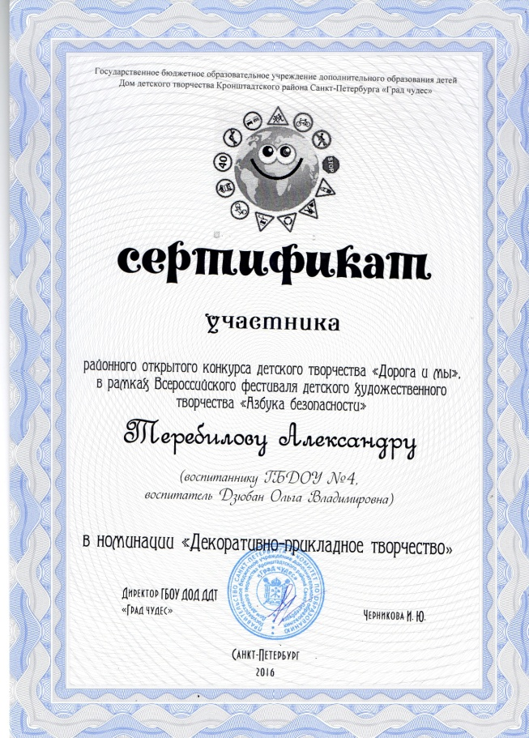
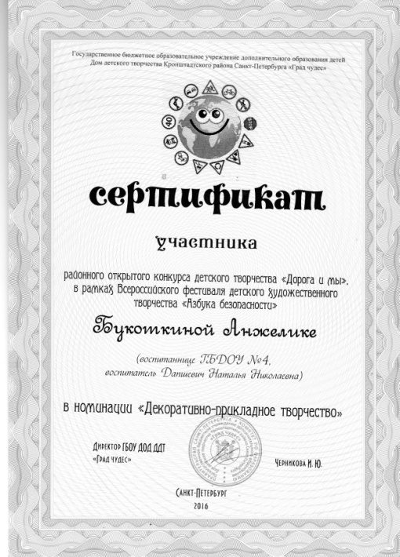
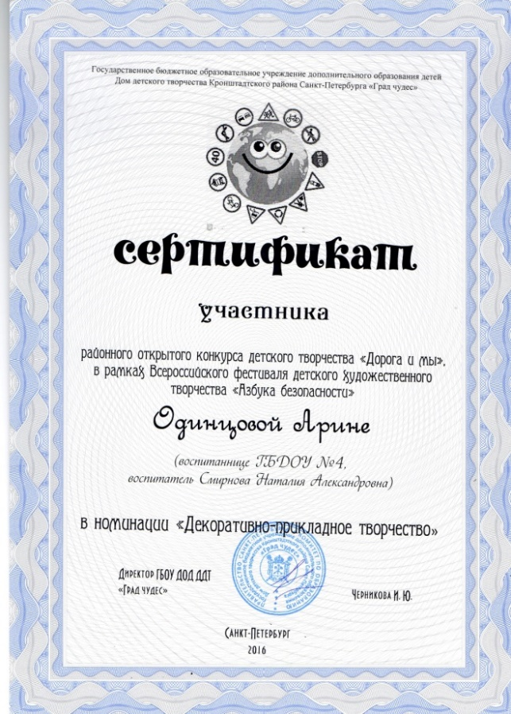
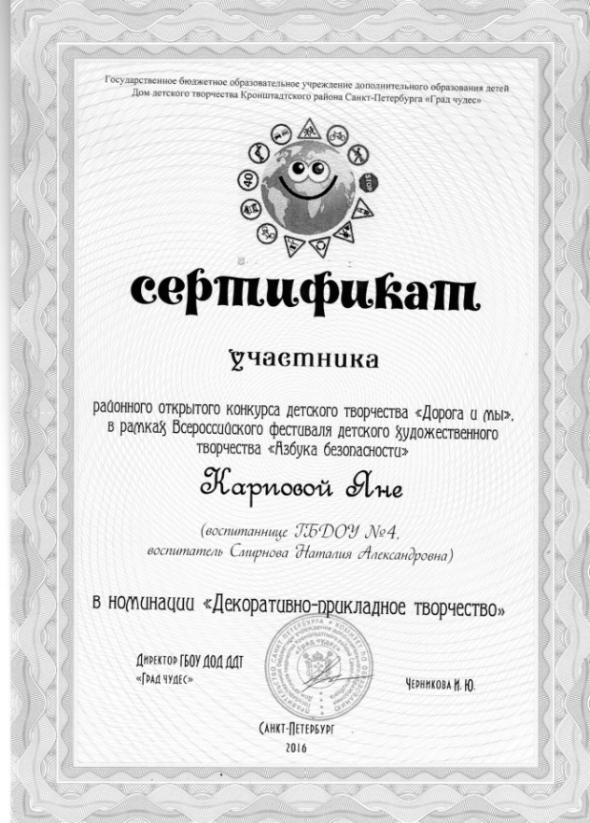
Районный открытый конкурс детского творчества «Дорога и мы»
Команда воспитанников приняла участие в номинации: Декоративно-прикладное творчество - тема: «Светофор – друг человека»
Участники:
Теребилов Саша, Гальцевы Дмитрий и Максим (Дзюбан О. В.),Подольская А. (Воронина Н. Ю) ,Одинцова Арина, Букоткина Анжелика, Карпова Яна,
Ястребова София (Дапшевич Н. Н., Смирнова Н. А.),Поляев Степан (Олешкевич Г. В.)

Slide 2

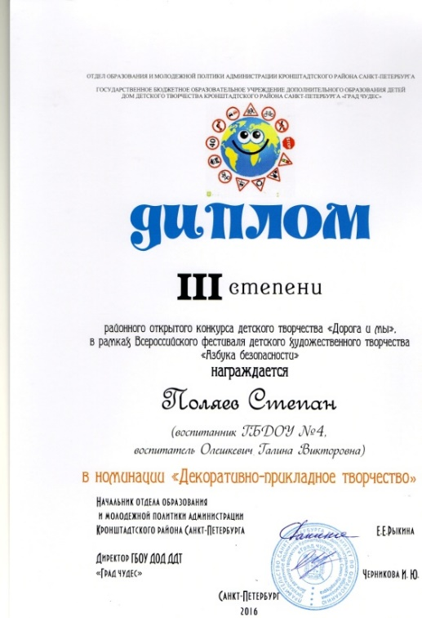
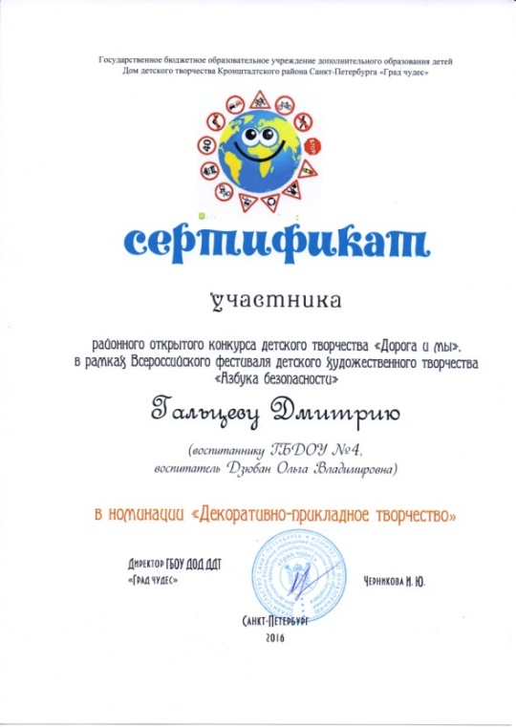
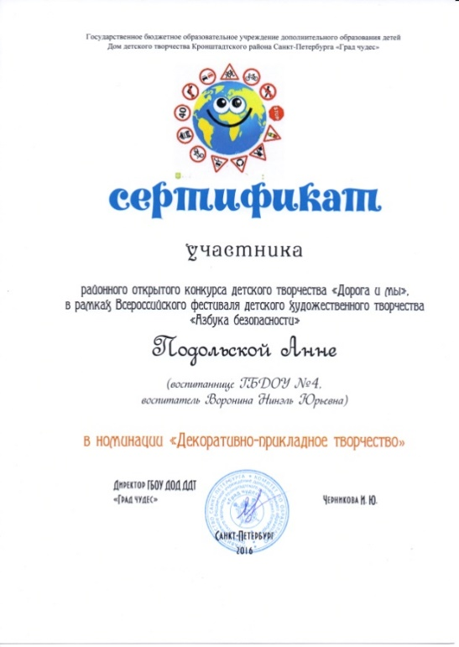
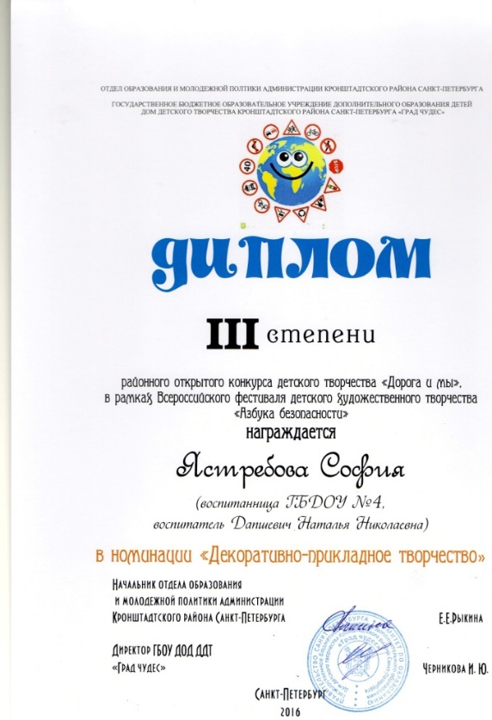
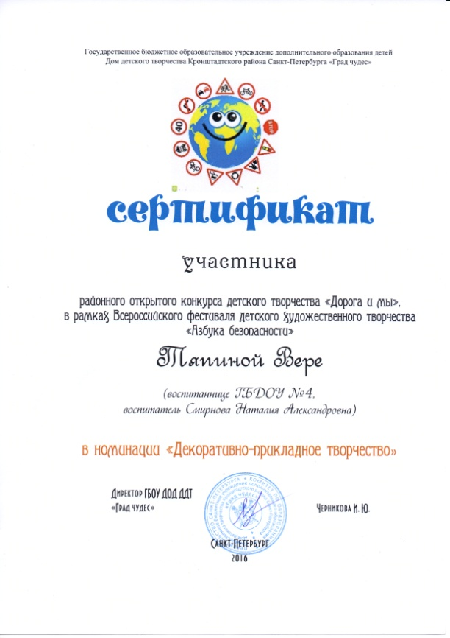
Районный открытый конкурс детского творчества «Дорога и мы»

